Slide 1
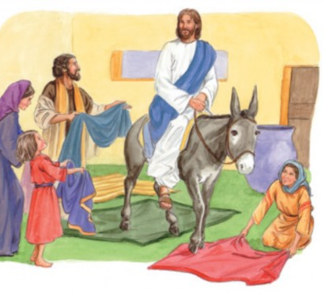
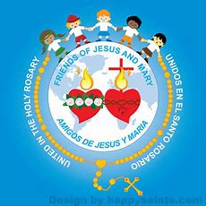
Ministerio Amigos de Jesús y María
Grupo de Oración de Niños
Semana Santa y
Ciclo C – VI Domingo de Cuaresma
Domingo de Ramos
"Jesús entra en Jerusalén"
Lucas 19, 28-40 y 22, 14-23, 56
www.fcpeace.org

Slide 2
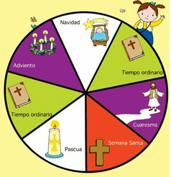
La Semana Santa empieza con el Domingo de Ramos y termina el siguiente domingo cuando comienza la Pascua.
¡JESUS RESUCITA!

Slide 3
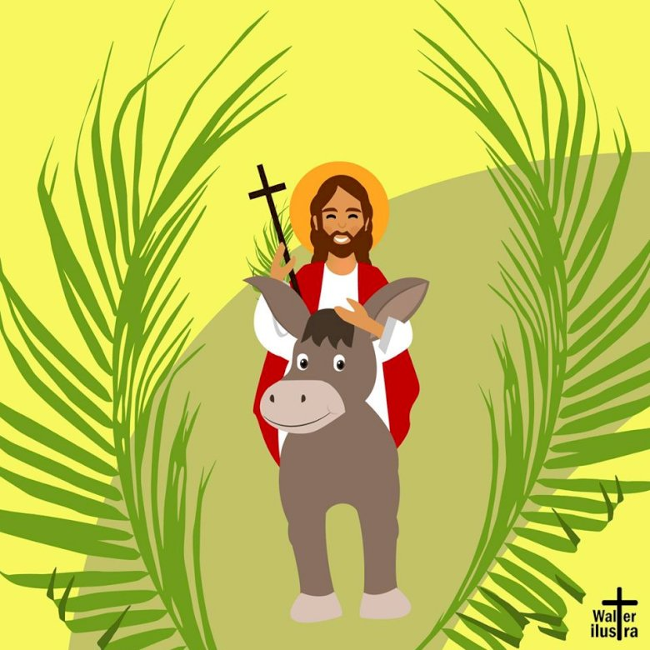
Domingo de Ramos
La enseñanza de Jesús sobre la oración y el amor hizo que hasta el más pequeño de sus hijos le siguiera. Él fue honrado por la gente cuando entró a Jerusalén por última vez, pero sabía que algunos no lo aceptaban.
Nosotros empezamos la misa con una procesión con palmas porque creemos que Jesús es nuestro Rey, el Salvador del mundo.
SEMANA SANTA

Slide 4
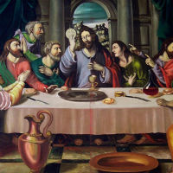
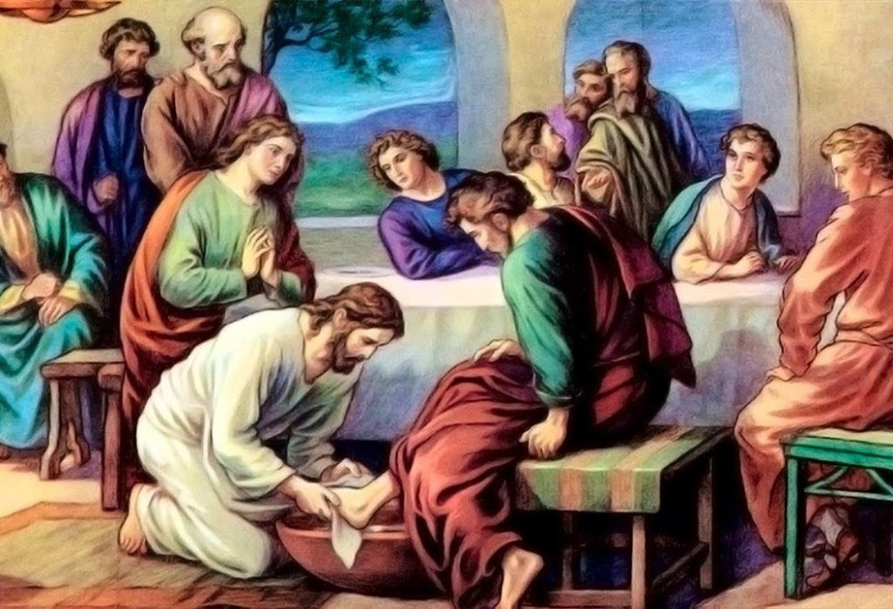
SEMANA SANTA
Jueves Santo
Jesús vino a Jerusalén a celebrar la fiesta de la pascua judía con sus amigos.
…y les lavó los pies para enseñarles la importancia del
servicio y entrega.
Ese día, en la misa, el sacerdote lava los pies a personas escogidas.
Él compartió la primera Eucaristía con ellos…

Slide 5

SEMANA SANTA
Viernes Santo
Recordamos la muerte de Jesús en la cruz. Nos reunimos como familia y honramos la cruz porque nuestra fe nos enseña que verdaderamente es el “Árbol de Salvación” el cual nos brinda nueva vida.
Ese día, nosotros hacemos las Estaciones de la Cruz. En la misa no hay Consagración y al final sacan a Jesús del Tabernáculo. Es el único día del año que Él no está presente.

Slide 6

SEMANA SANTA
Sábado Santo
(Vigilia Pascual)
La promesa de la nueva vida es celebrada con bautismos en Pascua. En la noche del Sábado Santo, nuevos miembros de la familia cristiana son bautizados y reciben una bata blanca que simboliza su nueva vida en Cristo.

Slide 7
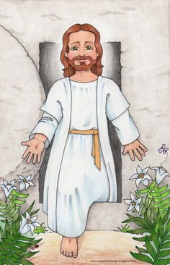
Domingo de Resurrección
SEMANA SANTA
Celebramos que Jesús resucita victorioso sobre la muerto y abre las puertas del Cielo!
Aleluya!

Slide 8
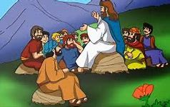
Evangelio del Domingo de Ramos
"Jesús entra en Jerusalén“
Biblia para niños: https://youtu.be/1HCQFlqeXiM?si=MorZGXeYCpC5oETr
En aquel tiempo, Jesús, acompañado de sus discípulos, iba camino de Jerusalén, y al acercarse a Betfagé y a Betania, junto al monte llamado de los Olivos, envió a dos de sus discípulos, diciéndoles: "Vayan al caserío que está frente a ustedes. Al entrar, encontrarán atado un burrito que nadie ha montado todavía. Desátenlo y tráiganlo aquí. Si alguien les pregunta por qué lo desatan, díganle: 'El Señor lo necesita' ".

Slide 9
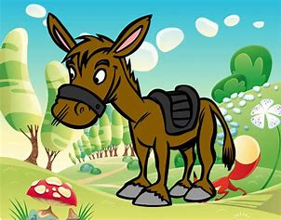
Fueron y encontraron todo como el Señor les había dicho. Mientras desataban el burro, los dueños les preguntaron: "¿Por qué lo desamarran?" Ellos contestaron: "El Señor lo necesita". Se llevaron, pues, el burro, le echaron encima los mantos e hicieron que Jesús montara en él.

Slide 10
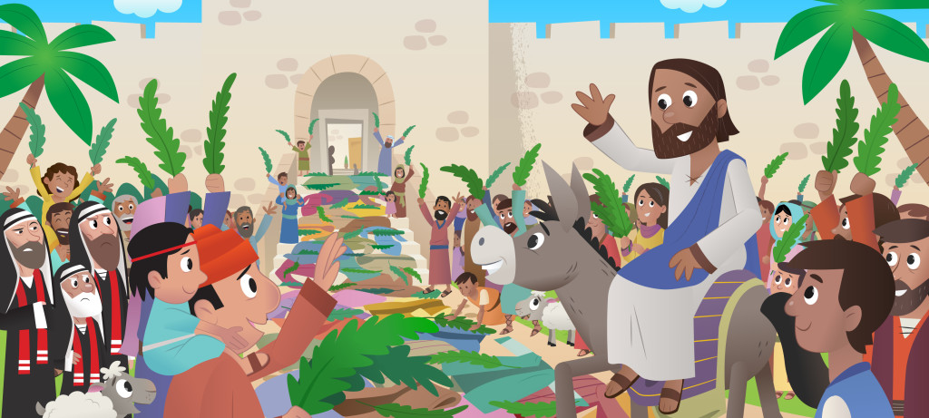
Conforme iba avanzando, la gente tapizaba el camino con sus mantos, y cuando ya estaba cerca la bajada del monte de los Olivos, la multitud de discípulos, entusiasmados, se pusieron a alabar a Dios a gritos por todos los prodigios que habían visto, diciendo:
"¡Bendito el rey que viene en nombre del Señor! ¡Paz en el cielo y gloria en las alturas!"
Algunos fariseos que iban entre la gente le dijeron: "Maestro, reprende a tus discípulos".
Él les replicó: "Les aseguro que, si ellos se callan, gritarán las piedras".

Slide 11
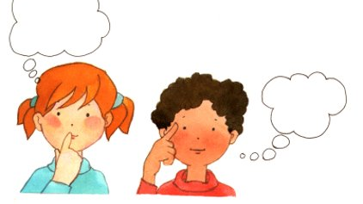
Reflexión

Slide 12
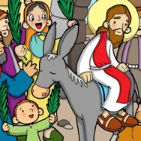
El Evangelio habla de la entrada de Jesús en Jerusalén.
Reflexionemos...
Jesús entraba a Jerusalén a celebrar la Pascua Judía, y a cumplir su misión de sufrir y morir en la cruz para el perdón de nuestros pecados. En la Pascua Judía celebran cuando Dios liberó a los Israelitas de la esclavitud en Egipto.
¿Cómo sabía Jesús que había un burrito esperándolo y
que su dueño se lo iba a prestar?
Él es Dios y lo sabe todo.
¿Por qué entró Jesús, en un burrito?
Este animal era usado como el símbolo de la paz, de la mansedumbre, de la humildad. ¡Jesús nos enseña a ser humildes! ¡Que suerte la de este burrito server como trono de Jesús!

Slide 13

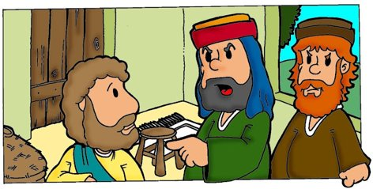
¿Como lo recibieron en Jerusalén?
Tapizaban el camino con sus mantos y lo saludaban con ramas de palmas, alabándolo como rey por todos los milagros que habían visto.
¿Que gritaban?
"¡Bendito el rey que viene en nombre del Señor! ¡Paz en el cielo y gloria en las alturas!"
¿Por qué los fariseos quieren que callen a la gente?
La genta está alabando la venida del Mesías; el rey que viene en nombre del Señor. Pero los fariseos no aceptaban a Jesús como el Mesías.

Slide 14
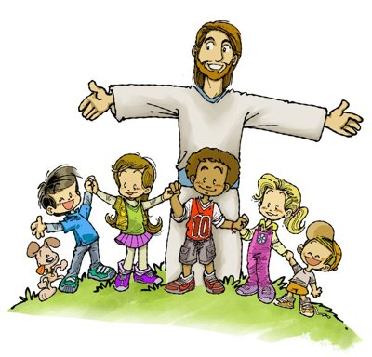
Jesús siempre está esperándonos con los brazos abiertos.
¿Qué les contesta Jesús?
Jesús confirma que Él es el Mesías venido de Dios, diciendo:
"Les aseguro que, si ellos se callan, gritarán las piedras".
Solo Dios puede hacer las piedras gritar.

Slide 15
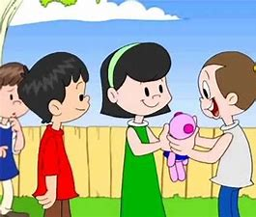
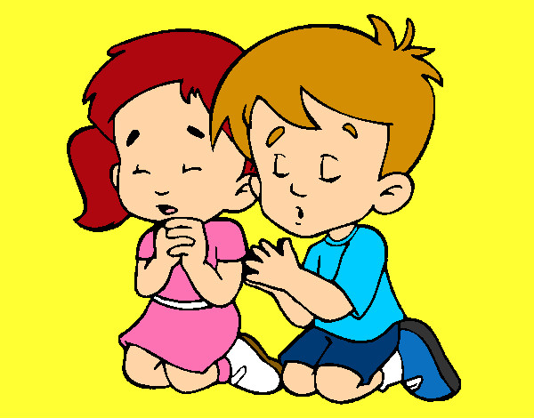
¿Cómo le demostramos diariamente a Jesús que Él es el rey de nuestro corazón?
Rezando
Siendo obediente
Amando a los demas

Slide 16

Actividad

Slide 17
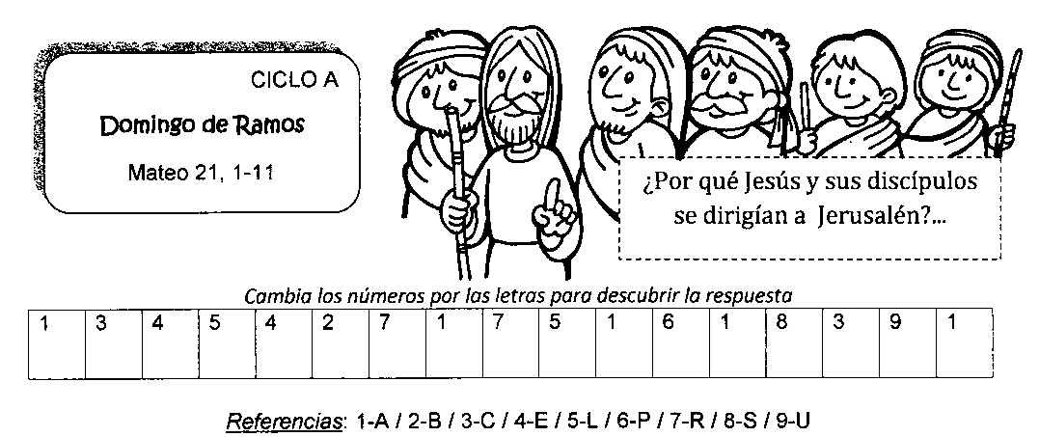
A
C
E
L
E
B
R
A
R
L
A
P
A
S
C
U
A
JUDIA

Slide 18

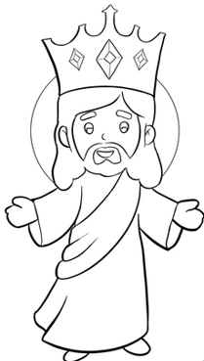
DOMINGO DE RAMOS - JESÚS ENTRA EN JERUSALÉN
El pueblo alababa a Jesús con palmas gritando:
¡Bendito el rey que viene en nombre del Señor!
Nosotros podemos alabar a Jesús diariamente con nuestras palabras y acciones. Dibujar una palma y escribir maneras que podemos honrar a Jesús, nuestro Rey, con nuestras vidas todos los días.
BENDITO
EL REY
MANERAS QUE PUEDO
HONRAR A JESÚS
Agradecerle a Dios por todo.
Asistir a Misa.
Respetar y obedecer a mis padres.
Ser alegre.
Perdonar a alguien que me hiere.
Orar todos los días.
Animar a un enfermo.

Slide 19
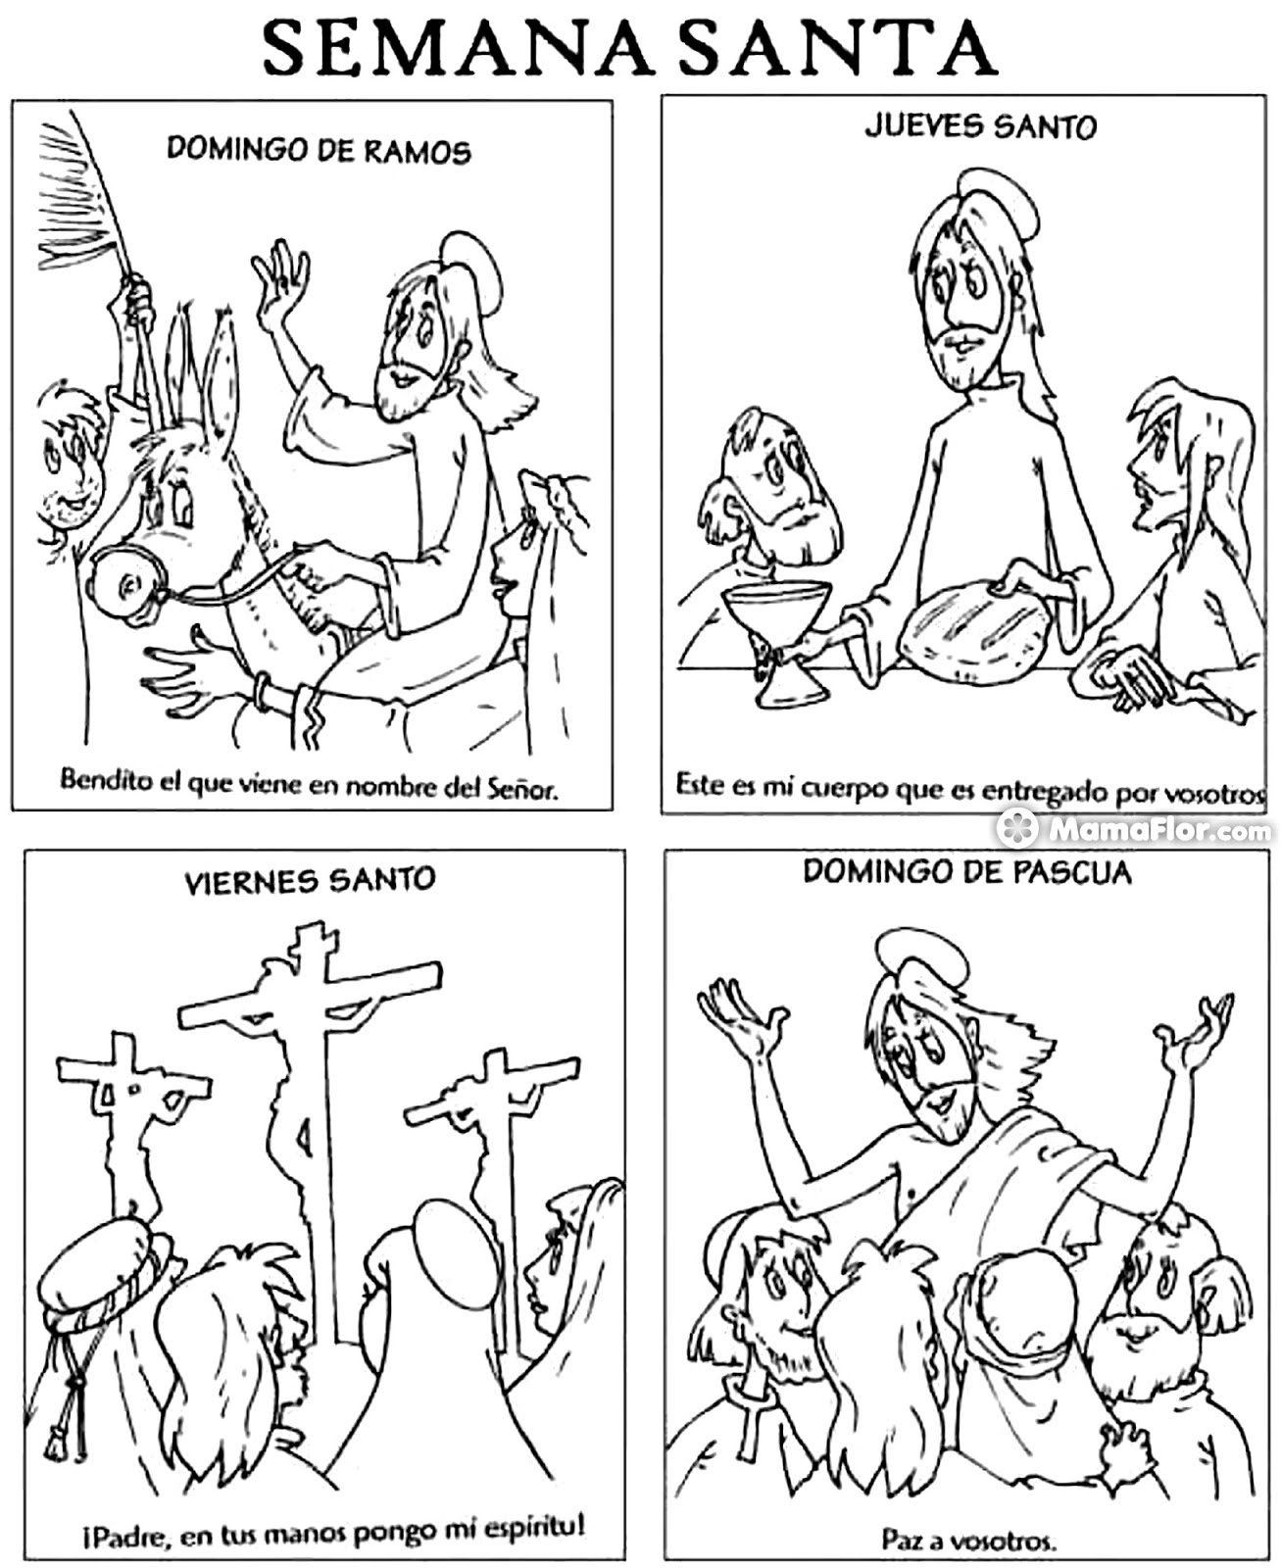
Actividad de
Semana Santa
Hacer Libro:
Colorear y cortar dibujos. Cortar una página de color a la mitad (más o menos 8.5”x5.5”) y doblar a la mitad de lado a lado engrapándolas en el medio para hacer un libro. Pegar las palabras “Semana Santa” en la cubertura y los dibujos en los dos lados de las paginas. Detrás pueden escribir algo especial que van hacer por Jesús esta semana.

Slide 20
Oración
¡Señor, gracias por amarme tanto! Siendo rey del universo, te humillaste hasta morir en una cruz por mí. Ayúdame a honrarte siempre como rey de mi corazón y del mundo. Que mis palabras y acciones siempre te den gloria.
Amen

Slide 21
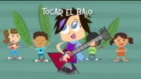
Hosana, Hosana, Rock, B Rodz, https://youtu.be/oZ4-WrQ2594 (3-6 años)

Slide 22

Jesus mi Salvador, Generacion12, https://youtu.be/dOreoIjbCjU?si=S8oW4JebUO6XEndZ (7+ años)

